Slide 1


CHÀO MỪNG CÁC EM ĐẾN VỚI TIẾT HỌC HÔM NAY!
Hoạt động trải nghiệm, hướng nghiệp 10

Slide 2


CHỦ ĐỀ 7. BẢO TỒN CẢNH QUAN THIÊN NHIÊN
NỘI DUNG BÀI HỌC:
1
Tìm hiểu hành vi, việc làm bảo tồn cảnh quan thiên nhiên…
2
Tìm hiểu về hoạt động tuyên truyền bảo vệ cảnh quan…

Slide 3


KHỞI ĐỘNG
Chia lớp thành các dãy bàn khác nhau
thành các tổ. GV đưa ra câu hỏi: Hãy kể tên các danh lam thắng cảnh, địa điểm tham quan, khu du lịch của địa phương nơi em đang sống (tính đến phạm vi Tỉnh)? Lần lượt các đội đưa ra đáp án. Đến lượt đội nào không đưa ra được đáp án nữa là đội thua cuộc, đội còn lại dành chiến thắng.
Chơi trò chơi: “Đọc nhanh, đọc đúng”

Slide 4

HĐ1. Tìm hiểu hành vi, việc làm bảo tồn cảnh quan thiên nhiên của tổ chức, cá nhân
Nhiệm vụ 1
Nhiệm vụ 2
Chia sẻ những hành vi, việc làm bảo tồn cảnh quan thiên nhiên ở địa phương mà em biết.
Xác định danh sách những hành vi, việc làm mà các cá nhân, tổ chức cần thực hiện để bảo tồn cảnh quan…
Nhiệm vụ 3
Nhiệm vụ 3
Chia sẻ những việc mà em và các bạn có thể làm để bảo tồn cảnh quan thiên nhiên.

Slide 5



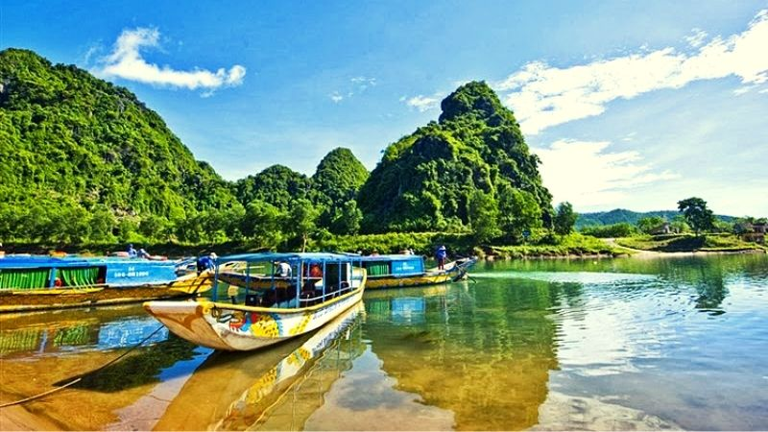
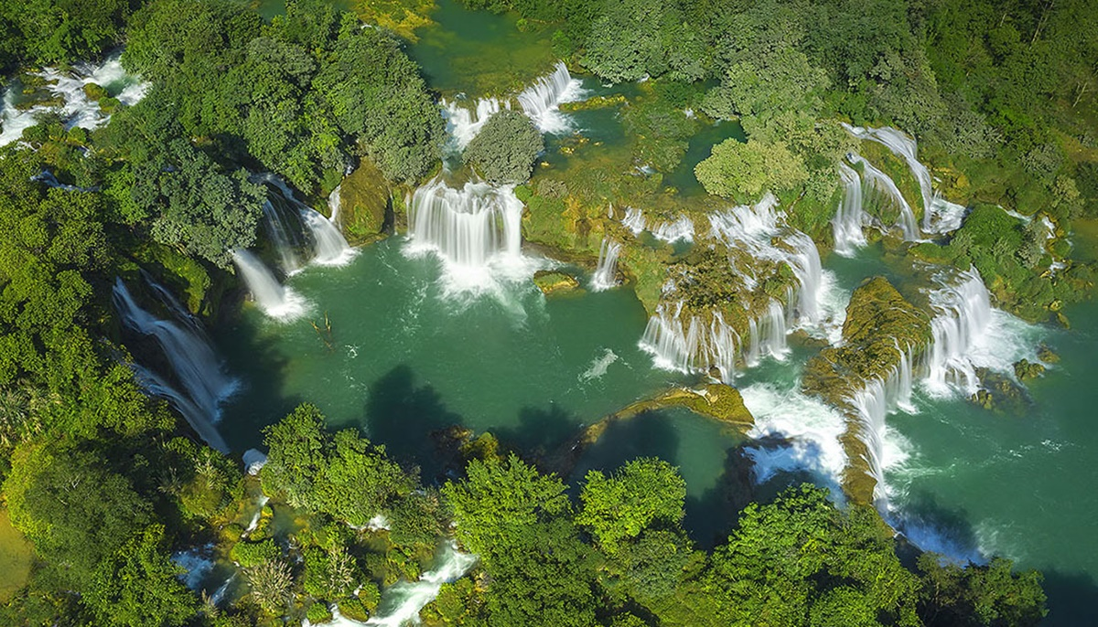
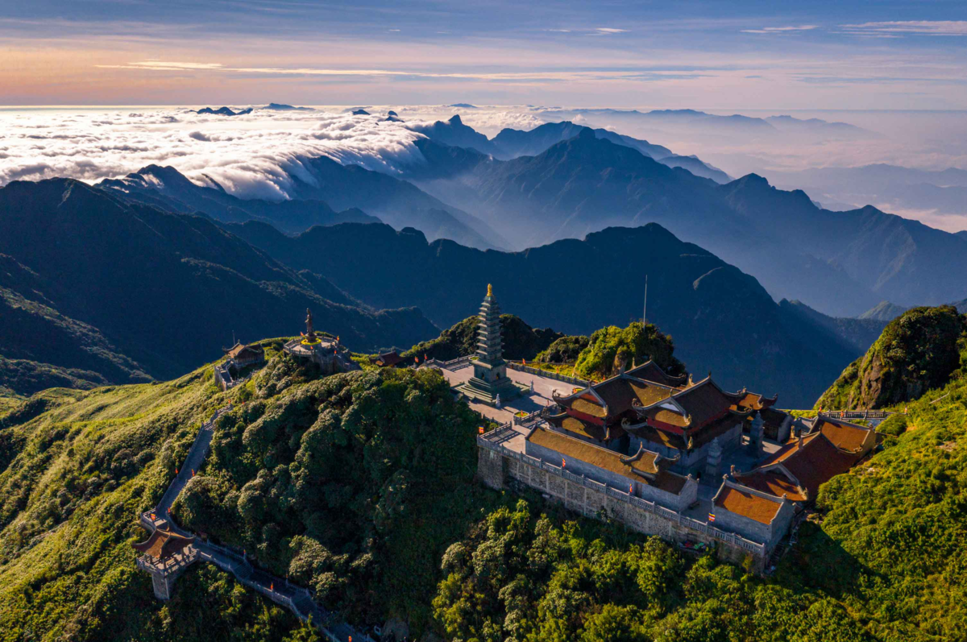
NV1. Những hành vi, việc làm bảo tồn cảnh quan thiên nhiên ở địa phương
Em đã bao giờ tham gia hoạt động bảo tồn cảnh quan thiên nhiên chưa?

Slide 6


Trả lời câu hỏi:
Em đã tham gia những hoạt động nào để bảo tồn cảnh quan thiên nhiên?
Em hãy kể những hành vi, việc làm của cá nhân, tổ chức ở địa phương đã thực hiện để bảo tồn cảnh quan thiên nhiên?

Slide 7

Hành vi, việc làm trong việc bảo tồn cảnh quan thiên nhiên ở địa phương:
Không vứt rác nơi công cộng
Thu gom rác trên bãi biển.
Tham gia hoạt động trồng cây, chăm sóc cây...
Tuyên truyền, nhắc nhở mọi người bảo vệ cảnh
quan thiên nhiên.

Slide 8



NV2. Danh sách những hành vi, việc làm mà các cá nhân, tổ chức cần thực hiện để bảo tồn cảnh quan thiên nhiên ở địa phương
Liệt kê những hành vi, việc làm phù hợp để bảo tồn cảnh quan thiên nhiên ở địa phương.
Tìm hiểu và giới thiệu những quy định, quy tắc để bảo tồn cảnh quan thiên nhiên.

Slide 9

NV2. Danh sách những hành vi, việc làm mà các cá nhân, tổ chức cần thực hiện để bảo tồn cảnh quan thiên nhiên ở địa phương
Đặt thùng rác ở các khu vực tham quan
Bảo vệ các loài động vật quý hiếm và trong mùa sinh sản.
Giữ gìn không làm thay đổi cảnh quan (không chặt cây)
Quản lí việc xây dựng trong khu cảnh quan thiên nhiên...

Slide 10
NV3. Chia sẻ những việc em có thể làm để bảo tồn cảnh quan thiên nhiên
STT | Việc làm | Đã/ có thể thực hiện
1 | Giữ gìn sạch sẽ các di sản văn hóa, địa phương.
2 | Tham quan, tìm hiểu các di tích lịch sử, di sản văn hóa
3 | Không vứt rác bừa bãi
4 | Tố giác kẻ gian ăn cắp các cổ vật di vật
5 | Tuyên truyền và tham gia các lễ hội truyền thống.
6 | ………………..
Đã thực hiện
Có thể thực hiện

Slide 11


KẾT LUẬN
Bảo vệ môi trường tự nhiên là trách nhiệm không của riêng ai. Hãy chung tay hành động để bảo vệ môi trường tự nhiên và lan tỏa các hành động tích cực đó đến với mọi người.

Slide 12


HĐ2. Tìm hiểu về hoạt động tuyên truyền bảo vệ cảnh quan thiên nhiên
NV1
Chia sẻ về hoạt động tuyên truyền em biết.
NV2
Thảo luận xác định đối tượng, nội dung, hình thức tuyên truyền.

Slide 13


Nhiệm vụ 1. Chia sẻ về hoạt động tuyên truyền em biết.
Em đã biết những hoạt động tuyên truyền bảo vệ cảnh quan thiên nhiên nào?
Một số hoạt động tuyên truyền:
Không vứt rác bừa bãi ở nơi công cộng, bãi biển, sông hồ, khu du lịch…
Làm tuyên truyền vận động mọi người không chặt phá rừng bừa bãi và không săn bắt động vật hoang dã.
Tham gia trồng cây gây rừng, chăm sóc rừng.

Slide 14
Nhiệm vụ 1. Chia sẻ về hoạt động tuyên truyền em biết.
Em đã biết những hoạt động tuyên truyền bảo vệ cảnh quan thiên nhiên nào?
Một số hoạt động tuyên truyền:
Tự giác thực hiện nội quy hoặc quy định ở những khu bảo tồn thiên nhiên.
Truy tìm và bắt những kẻ phá rừng bừa bãi.

Slide 15


Nhiệm vụ 1. Chia sẻ về hoạt động tuyên truyền em biết.
Em đã từng tham gia những hoạt
động tuyên truyền để bảo vệ cảnh quan thiên nhiên chưa? Nếu có, em đã tuyên truyền cho đối tượng nào?
2. Em đã sử dụng hình thức tuyên truyền nào để bảo vệ cảnh quan thiên nhiên?

Slide 16
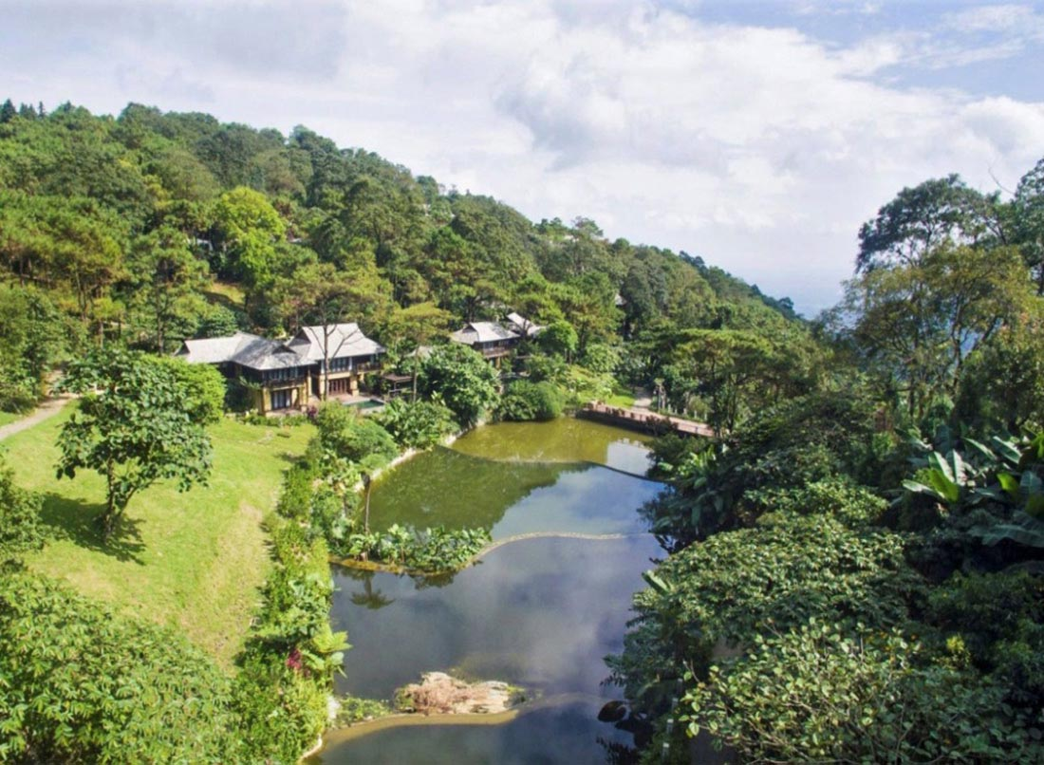
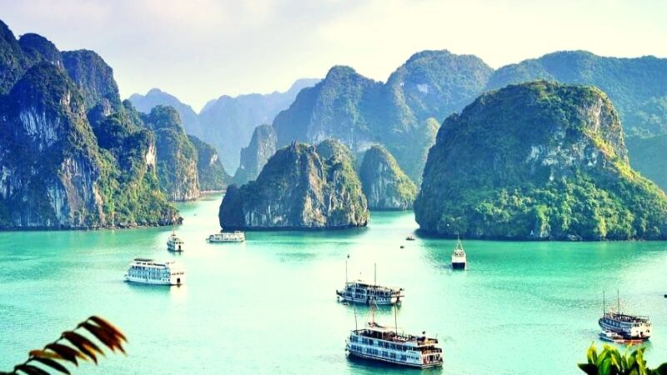
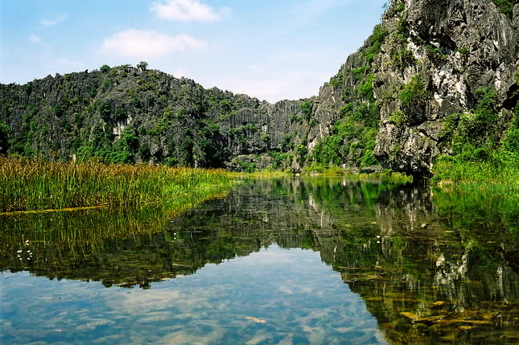
Nhiệm vụ 2. Xác định đối tượng, nội dung, hình thức tuyên truyền.
Theo em, những nội dung nào cần tuyên truyền để kêu gọi mọi người
chung tay bảo vệ cảnh quan thiên nhiên?

Slide 17

Nhiệm vụ 2. Xác định đối tượng, nội dung, hình thức tuyên truyền.
Theo em, những nội dung nào cần tuyên truyền để kêu gọi mọi người
chung tay bảo vệ cảnh quan thiên nhiên?
Nội dung cần tuyên truyền:
1
2
Gía trị của cảnh quan thiên nhiên đối với người dân, với sự phát triển kinh tế, xã hội...
Những hành vi, việc làm phù hợp trong việc bảo vệ cảnh quan thiên nhiên.

Slide 18
Nhiệm vụ 2. Xác định đối tượng, nội dung, hình thức tuyên truyền.
Theo em, những nội dung nào cần tuyên truyền để kêu gọi mọi người
chung tay bảo vệ cảnh quan thiên nhiên?
Nội dung cần tuyên truyền:
3
4
Những quy tắc, quy định, luật về những hành vi, việc làm trong việc bảo vệ cảnh quan thiên nhiên.
Trách nhiệm của người dân, tổ chức, cá nhân trong việc bảo vệ cảnh quan thiên nhiên...

Slide 19


Nhiệm vụ 2. Xác định đối tượng, nội dung, hình thức tuyên truyền.
Em biết những hình thức tuyên truyền nào để kêu gọi cộng đồng bảo vệ cảnh quan thiên nhiên?
Hình thức truyên truyền:
Triển lãm hình ảnh
Phát tờ rơi
Biểu diễn văn nghệ
Thuyết trình

Slide 20

Nhiệm vụ 2. Xác định đối tượng, nội dung, hình thức tuyên truyền.
Những đối tượng nào cần được tuyên truyền chung tay bảo vệ cảnh quan thiên nhiên ở địa phương?
Đối tượng tuyên truyền:
Người dân địa phương
Cán bộ địa phương
Học sinh, sinh viên
Khách tham quan, du lịch

Slide 21
KẾT LUẬN
Bảo tồn cảnh quan thiên nhiên là bảo tồn và duy trì hình thái, thành phần, cấu trúc, chức năng quan trọng của cảnh quan thiên nhiên. Bảo tồn cảnh quan thiên nhiên là trách nhiệm của tất cả chúng ta.

Slide 22

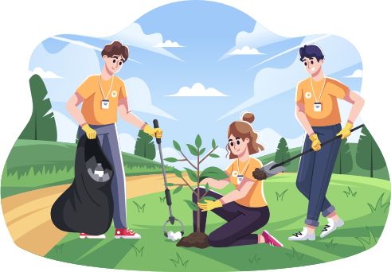

HƯỚNG DẪN VỀ NHÀ
Ôn lại kiến thức đã học
Tìm hiểu kiến thức về hoạt động
bảo tồn cảnh quan thiên nhiên.
Xem trước nội dung hoạt động 3, 4, 5 chủ đề 7.

Slide 23
CẢM ƠN CÁC EM ĐÃ LẮNG NGHE BÀI GIẢNG!

